Slide 1
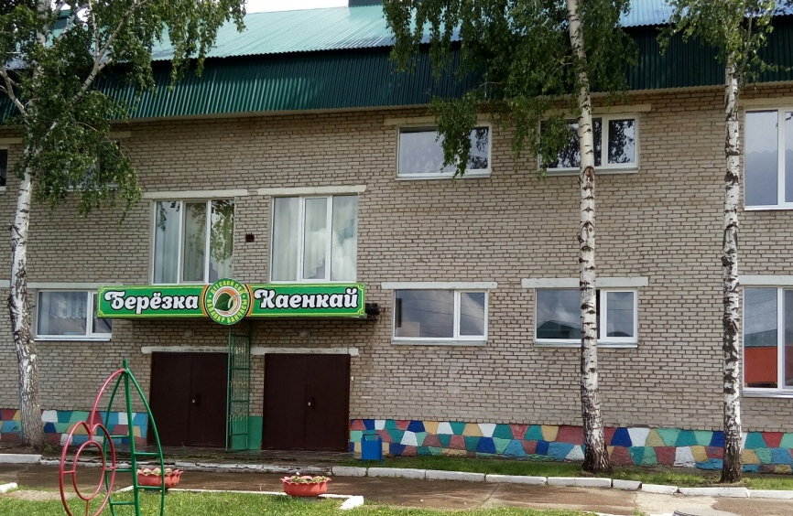
Дорожная карта по исполнению предписания
Департамента надзора и контроля в сфере образования
Муниципальное бюджетное дошкольное образовательное
учреждение «Детский сад «Берёзка»
Заинского муниципального района Республики Татарстан
Степанова
Венера Фаиловна,
заведующий
2018 год

Slide 2
Министерство образования и науки Республики Татарстан
Департамент надзора и контроля в сфере образования
420111, Республика Татарстан, г. Казань ул. Кремлевская, д.9
30 марта 2018 года № П 485/18-Д
Предписание
об устранении нарушений
в МБДОУ «Детский сад «Берёзка»
Предписание №1
Обеспечить:
- соблюдение порядка приема воспитанников в МБДОУ в соответствии с требованиями п.9,п.17 Приказа МО и Н РФ от 08.04.2014 г. № 293 «Об утверждении порядка приема на обучение по образовательным программам дошкольного образования»

Slide 3
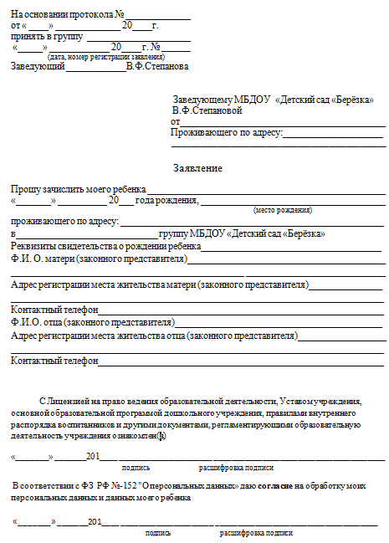
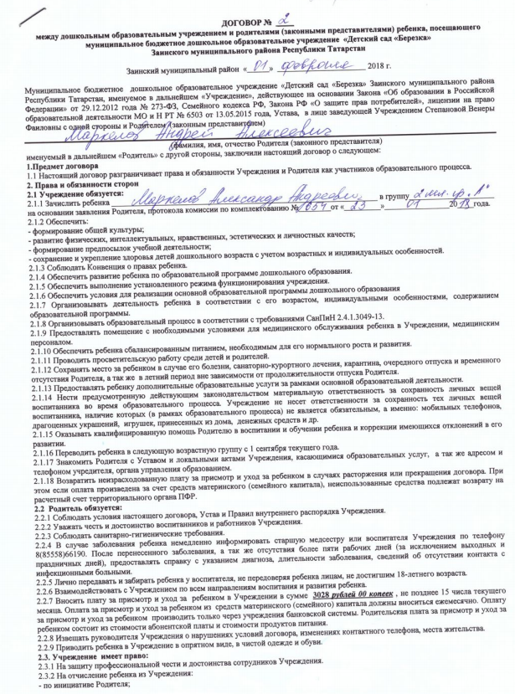
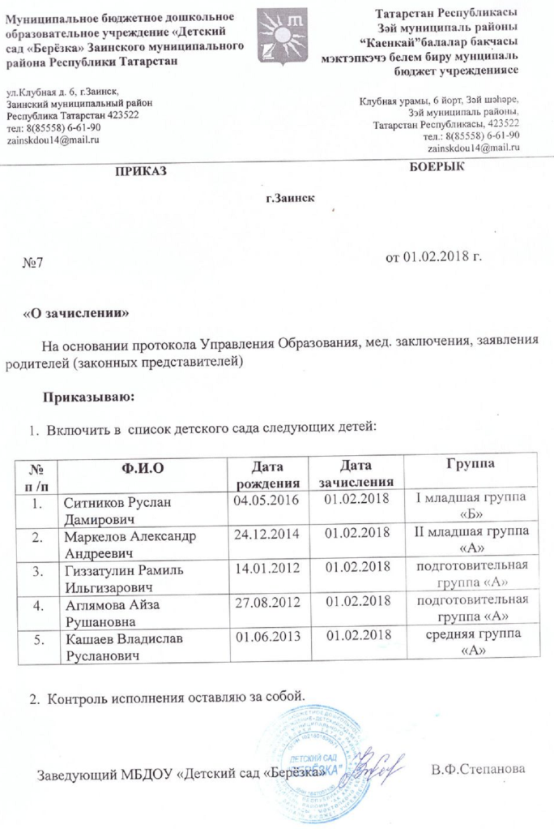

Slide 4
Предписание №2
Обеспечить:
- приведение основной образовательной программы дошкольного образования МБДОУ в соответствие с требованиями п.2.10., 2.11 Федерального государственного образовательного стандарта дошкольного образования (далее - ФГОС ДО), утвержденного приказом МО и Н РФ от 17.10.2013 г. № 1155.

Slide 5
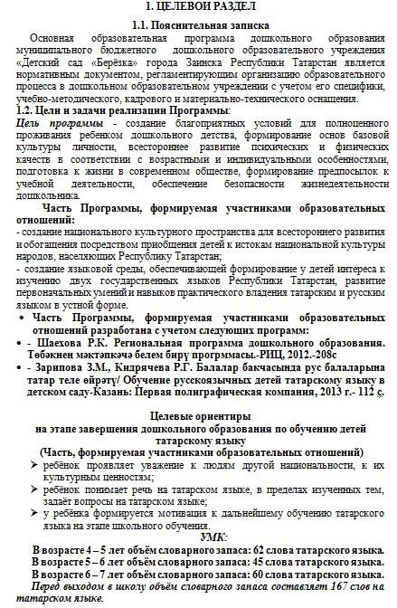
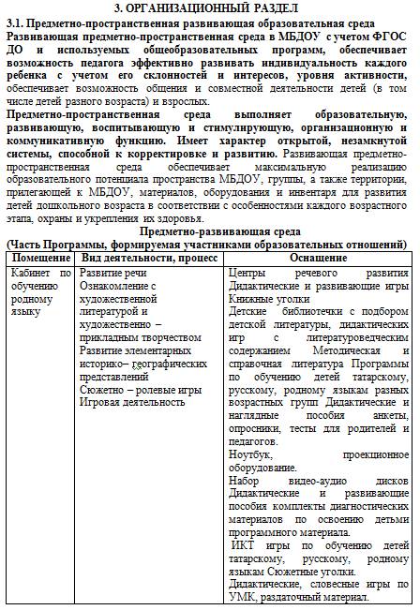

Slide 6
Предписание №3
Обеспечить:
- размещение и обновление информации на официальном сайте МБДОУ в информационно- телекоммуникационной сети «Интернет», согласно требования ст.29 ФЗ от 29.12.2012 № 273-ФЗ «Об образовании в РФ» п.3, п.6 постановления Правительства Российской Федерации от10.07.2013 г. № 582 «Об утверждении правил размещения на официальном сайте ОО в информационно- телекоммуникационной сети «Интернет» и обновления информации об образовательной организации»

Slide 7
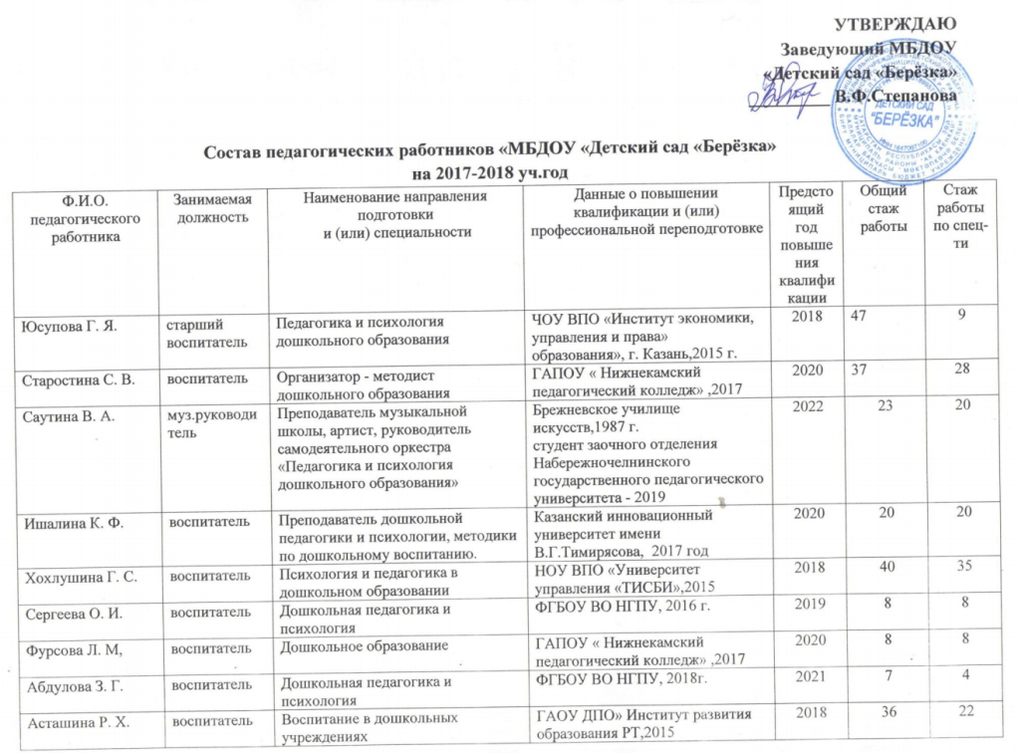
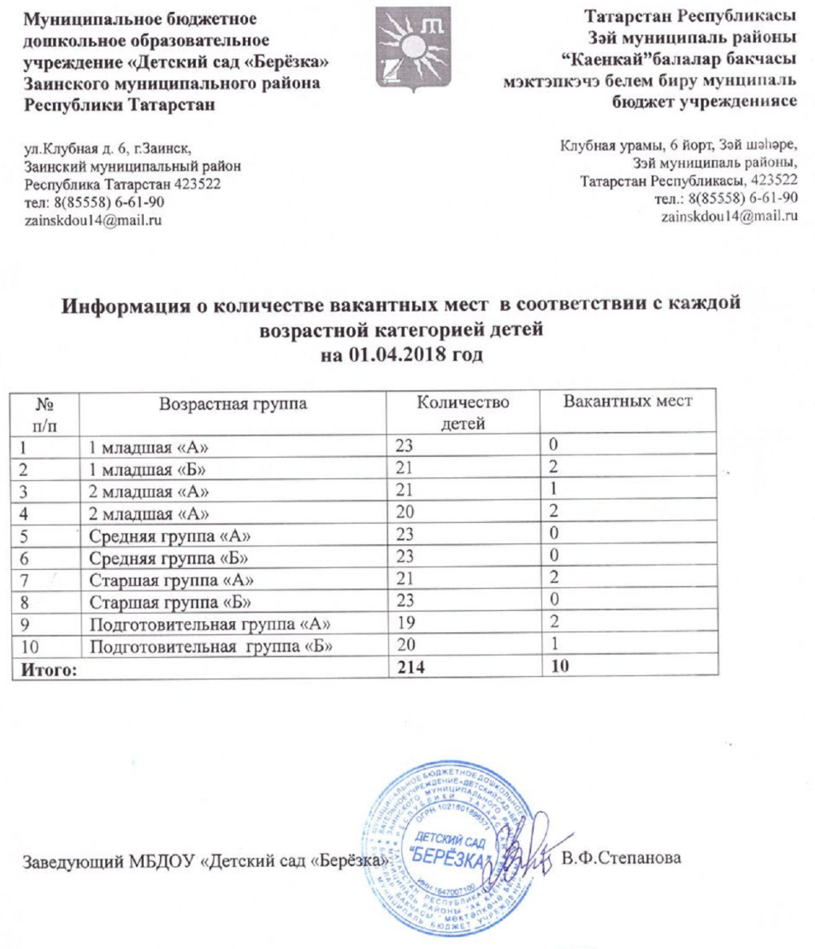
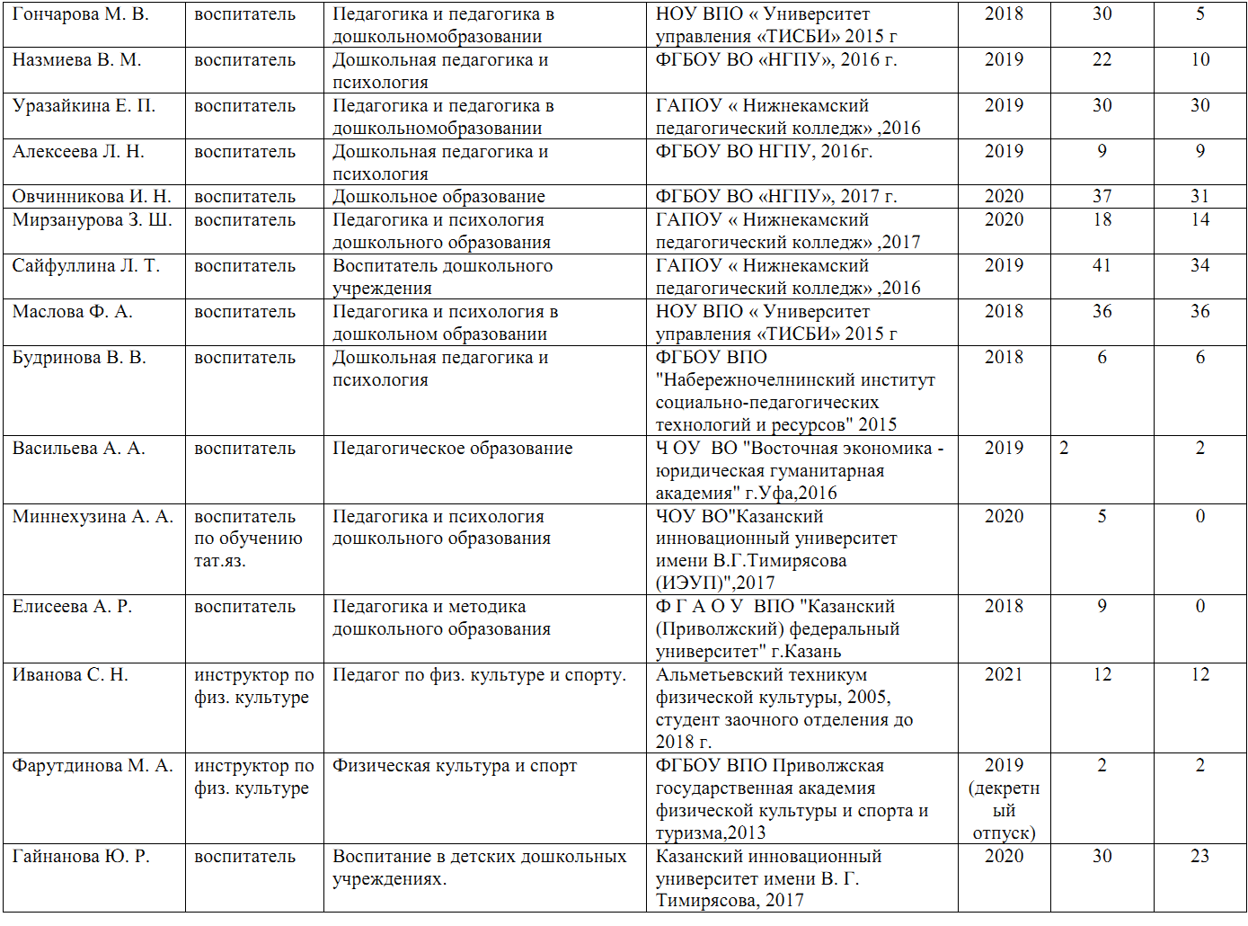

Slide 8
Предписание №4
Обеспечить:
- представление документов, подтверждающих создание безопасных условий обучения, воспитания обучающихся, присмотра и ухода за обучающимися, их содержания в соответствии с установленными нормами, обеспечивающими жизнь и здоровье обучающихся, работников МБДОУ, ст.28,41 № 273 –ФЗ «Об образовании в РФ» в части:
приведения сетки занятий образовательной деятельности в соответствии с режимом дня;
на момент проверки не была представлена справка о наличии (отсутствии) судимости на инструктора по физ.культуре Иванову С.Н.

Slide 9
